Slide 1

MAP Healthwatch
Medical Evolution Kft.
2017.10.25.

Slide 2
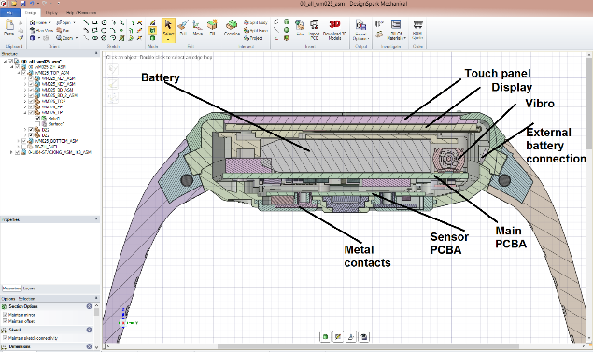
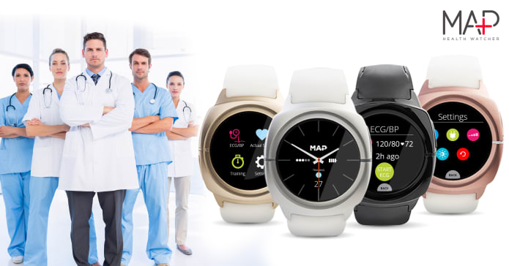

Kezdetek:
2013 Kell egy eszköz
2013-2014 Kell egy csapat
2014-2016 Kell egy innovatív gyártó
2017 Kell egy erős kezdet, aztán fokozzuk a lendületet…

Slide 3
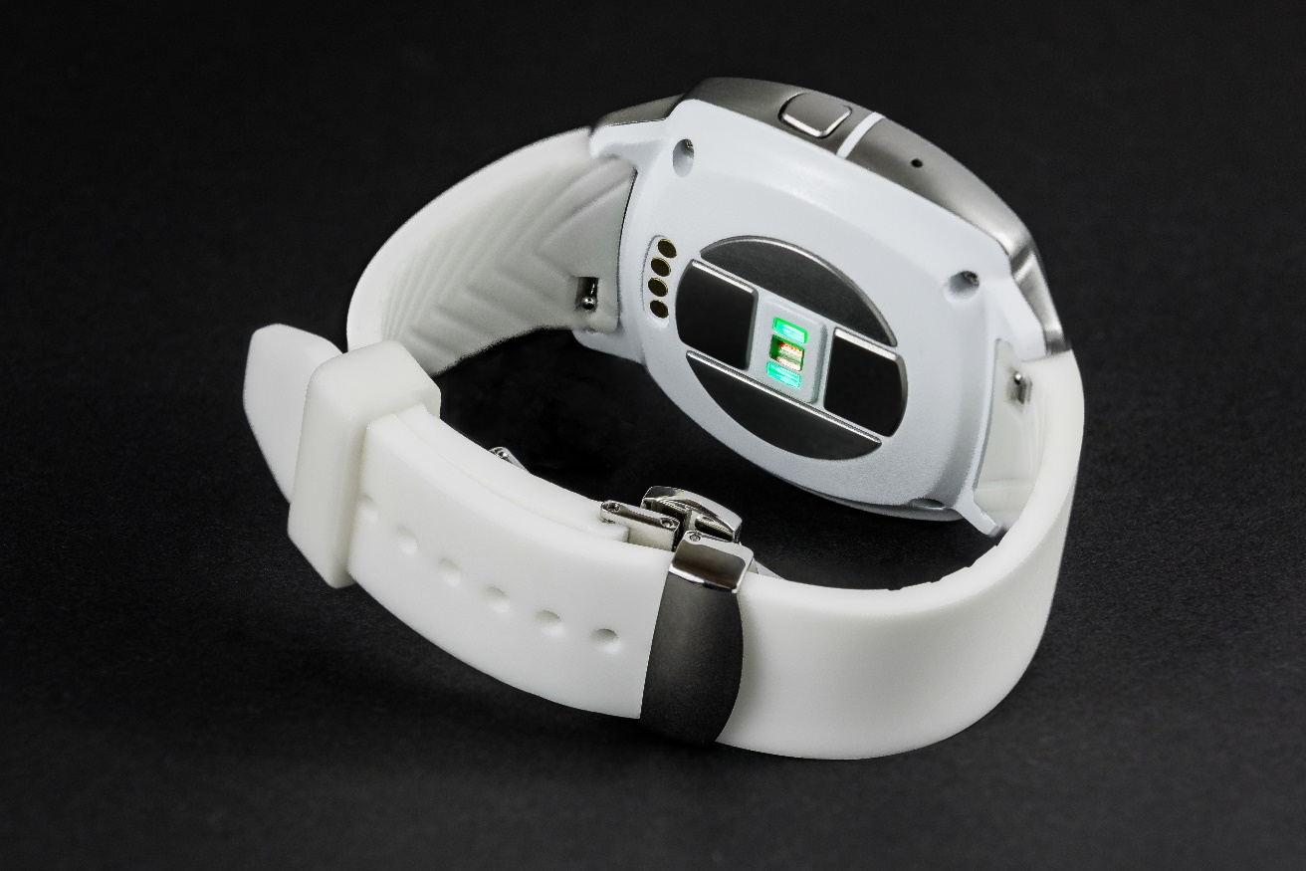
Az eszköz:
5 szenzor:
EKG
PPG
Gyorsulás érzékelő
Hőmérsékletmérő
EDA /Elektrodermal Activity/

Slide 4


Kapcsolat(ok):
Óra és Okostelefon
Okostelefon és Felhő
Felhő és Szerver a Mesterséges Inteligenciával
Mestreséges Inteligencia és Monitor központ
Monitorok és élő egészségügyi csapat
Az adatok áramlása és elemzése több irányba folyamatosan, az órát viselő személy közreműködés nélkül történik.
Valós idejű elemzések.

Slide 5
Miben tudunk segíteni?
Szívritmus zavarok:
A szív ritmuszavarai sokáig, akár évekig rejtve maradnak, mert nem okoznak tüneteket, fájdalmakat. Gyakran még EKG vizsgálattal sem kimutathatók, mivel sokszor csak rövid ideig tart a ritmuszavar. Súlyosabb esetekben már panaszok is kialakulnak: gyengeség, szédülés, keringési zavar, eszméletvesztés, akár hirtelen halál.
Szívinfarktus:
A szívinfarktus hátterében a szív koszorú erek elzáródása áll. Az elzáródás gyakran évek alatt, fokozatosan alakul ki, és közben különböző erősségű mellkasi panaszokat okozhat.
Fertőzések:
A láz a fertőzések egyik legfontosabb és gyakran első tünete.

Slide 6
Miben tudunk segíteni?
Elesés és közlekedési balesetek
A MAP Healthwatch a beépített giroszkóp segítségével azonnal észleli és a központ felé jelzi az elesést, közlekedési baleseteket és azok helyszínét, így szükség esetén azonnal tudunk segítséget küldeni.
Stressz:
A modern ember egészségére a legnagyobb veszélyt a stressz jelenti.
Tréning:
A MAP Healthwatch használatával teljességgel egyénre szabottan beállítható az edzések során az a maximális terhelés és szívfrekvencia, amit még a szervezet egészségügyi kockázat nélkül elvisel.

Slide 7
Miben tudunk segíteni?
Kiszáradás:
Sportolóknak, erős fizikai munkát végzőknek, extrém melegben tartózkodóknak, de különösképpen idős embereknek óriási, akár életet veszélyeztető problémája a folyadékvesztésből adódó kiszáradás.
Stroke:
A stroke események egy jelentős része (ischemiás stroke) összefüggésben van a szívritmus zavarával.

Slide 8
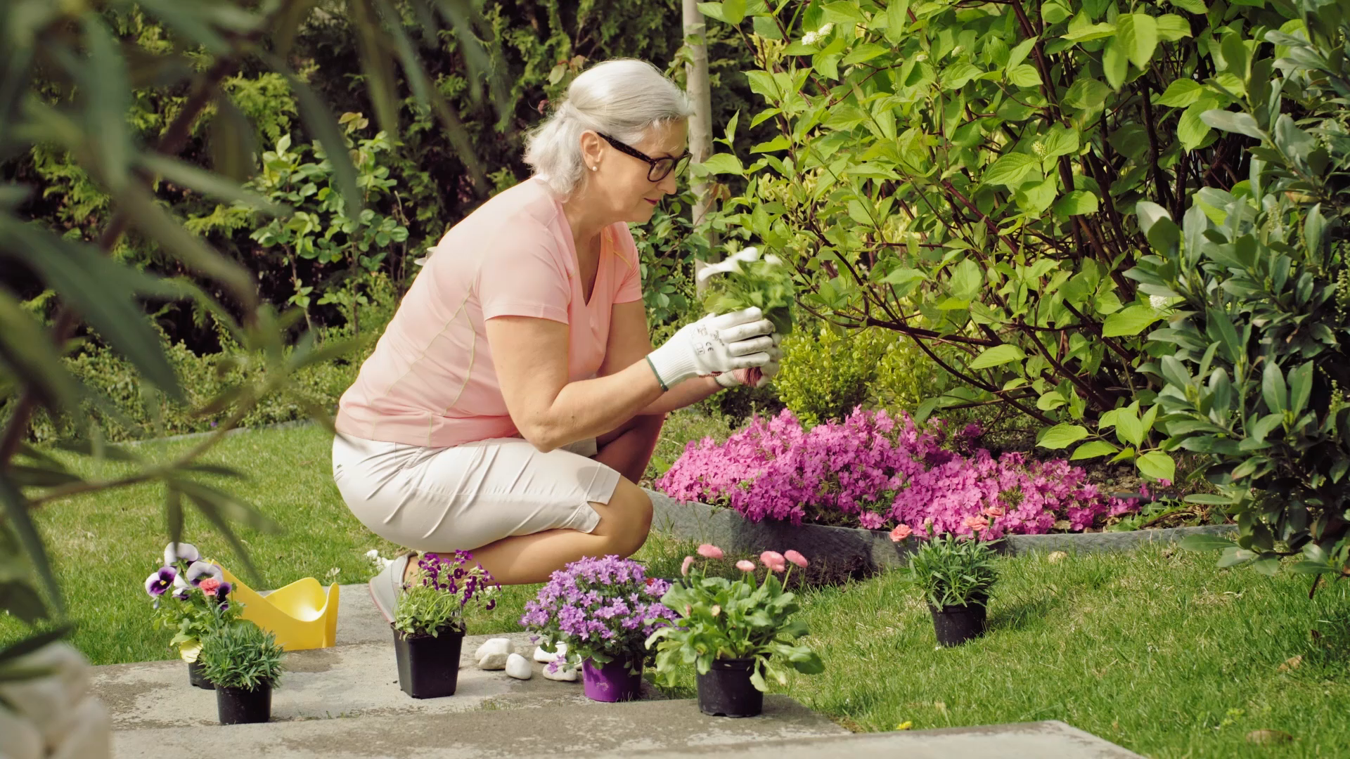
Miért vagyunk ma itt?

Slide 9
Mitől egyedül álló a világon az eszközünk
6 vitális paramétert mérő 7/24-ben hordható orvosi mérőeszközt fejlesztettünk ki ( FDA. és CE med minősítés folyamatban).
a világ legkisebb 5 szenzort tartalmazó folyamatosan hordható orvosi eszköze
a mért adatokat real time továbbítjuk egy felhő alapú adattárolóba
real time feldolgozzuk az információkat mesterséges intelligenciát használó öntanuló algoritmusokkal.

Slide 10
Mitől egyedül álló a világon a szolgáltatásunk?
az ügyfél korábbi egészségügyi adatait rögzítjük egy adatbázisban, és ezt használva feldolgozott adatokat abszolút egyénre szabottan tudjuk értelmezni / elemezni.
módszerünkkel akkut, krónikus betegségek kialakulását detektáljuk
bizonyos betegségek kialakulásának esélyét nagy pontossággal meg tudjuk állapítani
élő egészségügyi teljes körű szolgáltatás segíti az ügyfelek egészségügyi problémáinak gyors szakszerű kezelését.
rendszeres időközönként orvosaink egy elemzést küldenek a felhasználó eü. állapotáról.

Slide 11
Hol tartunk most?
Nemzetközi kampány indulása 2017 október 3.
Eddigi eredmények:
139 országból látogatták meg az oldalunkat
28 országból rendelték meg az eszközünket és a szolgáltatást
16.000.000 Ft értékben előrendeltek
16.500.000 Ft értékben adunk ingyenes szolgáltatást

Slide 12
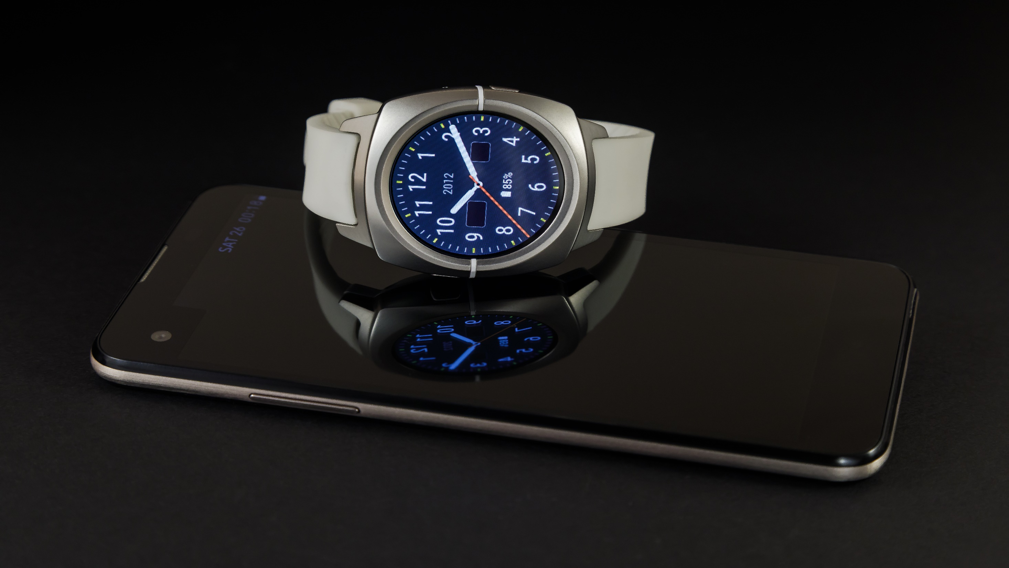
Köszönöm a figyelmet

Slide 13
Elérhetőségeink:
www.maphealthwatch.com/hu
FB Maphealthwatch hu
Tel: +36-70-3-979797
attila.jakab@medicalevolution.hu

